Slide 1











Toán
CỘNG HAI SỐ THẬP PHÂN
(Trang 49, 50)

Slide 2



Mục tiêu
- Biết thực hiện phép cộng
hai số thập phân.
- Biết giải bài toán có liên quan đến
phép cộng hai số thập phân.

Slide 3

1
KHám phá

Slide 4

Ví dụ 1: Đường gấp khúc ABC có đọan thẳng AB dài 1,84m và đoạn thẳng BC dài 2,45m. Hỏi đường gấp khúc đó dài bao nhiêu mét?
Ta thực hiện phép cộng:
2,45m
1,84 + 2,45 = ? (m)
1,84m
Làm thế nào để tính tổng 2 số
thập phân này?

Slide 5
Ta có:
1,84m = 184cm
Tớ sẽ làm
như sau:
2,54m = 245cm
184
245
+
429 (cm)
429cm = 4,29m
Vậy: 1,84 + 2,45 = 4,29 (m)

Slide 6
Cuối cùng, đặt dấu phẩy ở tổng thẳng cột với dấu phẩy của các số hạng.
Đặt tính sao cho dấu phẩy của các số hạng thẳng cột nhau.
1,84
2,45
Rồi cộng như số tự nhiên bình thường.
+
Tớ sẽ làm như sau:
4 29 (m)
,
Vậy: 1,84 + 2,45 = 4,29 (m)
- Đặt tính.
- Thực hiện phép cộng như cộng các số tự nhiên.
- Viết dấu phẩy ở tổng thẳng cột với các dấu phẩy của các số hạng.

Slide 7
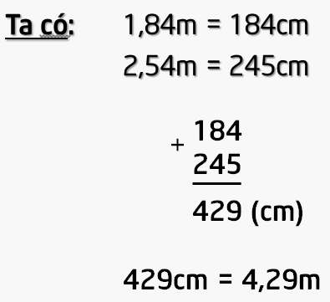

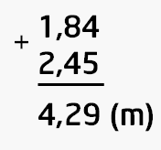


Cách nào nhanh hơn?

Slide 8
Ví dụ 2: 15,9 + 8,75 = ?
Đặt tính sao cho dấu phẩy của các số hạng thẳng cột nhau.
Với cách làm trên, em hãy thực hiện tính tổng của 15,9 + 8,75.
Viết dấu phẩy ở tổng thẳng cột với các dấu phẩy của các số hạng.
Rồi cộng như số tự nhiên bình thường.
15,9
8,75
Tớ sẽ làm như sau:
+
24 65
,
Vậy: 15,9 + 8,75 = 24,65
- Đặt tính.
- Thực hiện phép cộng như cộng các số tự nhiên.
- Viết dấu phẩy ở tổng thẳng cột với các dấu phẩy của các số hạng.

Slide 9
Muốn cộng
2 số thập phân
ta làm như thế nào?
- Viết số hạng này dưới số hạng kia sao cho các chữ số ở cùng một hàng đặt thẳng cột với nhau.
- Cộng như cộng các số tự nhiên.
- Viết dấu phẩy ở tổng thẳng cột với các dấu phẩy của các số hạng.

Slide 10
2
Luyện tập

Slide 11
1. Tính:
a)
58,2
b)
19,36
+
+
24,3
4,08
82,5
23,44

Slide 12
2. Đặt tính rồi tính:
a)
7,8 + 9,6
b)
34,82 + 9,75
7,8
34,82
+
+
9,6
9,75
17,4
44,57

Slide 13
3. Nam cân nặng 32,6 kg. Tiến cân nặng hơn Nam 4,8 kg. Hỏi Tiến cân nặng bao nhiêu ki-lô-gam?
Tóm tắt:
Bài giải:
32,6kg
Tiến cân nặng là:
32,6 + 4,8 = 37,4 (kg)
Đáp số: 37,4 kg
Nam
4,8kg
Tiến
? kg

Slide 14
3
Củng cố

Slide 15


Muốn cộng hai số thập phân ta làm như thế nào?

Slide 16

- Viết số hạng này dưới số hạng kia sao cho các chữ số ở cùng một hàng đặt thẳng cột với nhau.
- Cộng như cộng các số tự nhiên.
- Viết dấu phẩy ở tổng thẳng cột với các dấu phẩy của các số hạng.

Slide 17
THANK YOU

Slide 18
1. Tính:
c)
75,8
d)
0,995
+
+
249,19
0,868
1,863
324,99

Slide 19
2. Đặt tính rồi tính:
c)
57,648 + 35,37
57,648
+
35,37
93,018

Slide 20

Cảm ơn!
Chân thành cảm Quý Thầy Cô đã yêu thích, tin tưởng và ủng hộ!
Mong rằng tài liệu này sẽ giúp Quý Thầy Cô gặt hái được nhiều thành công trong sự nghiệp trồng người.
Để biết thêm nhiều tài nguyên hay các bạn hãy truy cập group fb: Giáo viên Tiểu học lớp 5-EduFive qua đường link:
https://www.facebook.com/groups/439653980716707
EduFive

